Slide 1
Игра
«ВЕРЮ - НЕ ВЕРЮ»

Slide 2
Верю
Не верю
1. Отрицательные местоимения указывают на неопределённые предметы, признаки, количества.
3. Отрицательные местоимения образуются с помощью приставок
НЕ и НИ.
2. Отрицательные местоимения НИКТО, НИЧТО изменяются по падежам, числам и падежам.
4. Отрицательные местоимения НЕКОГО, НЕЧЕГО не имеют начальной формы.

Slide 3
Тема урока:
Закрепление правописания отрицательных местоимений

Slide 4
Эпиграф:
«И лежит этот неведомый край снега и льда за Южным полярным кругом, ослепительно сияя в лучах солнца полярного дня или окутанный облаками или вихрями пурги во тьме полярной ночи. Он по-своему красив, этот край».
(А.М. Гусев)

Slide 5
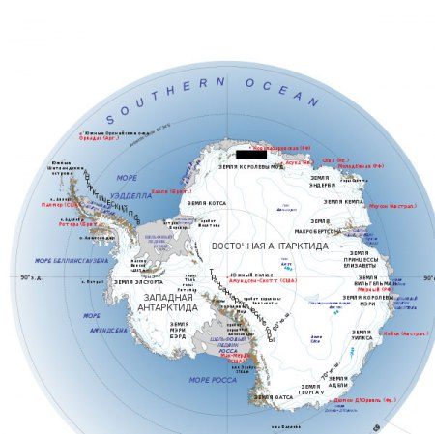
АНТАРКТИДА

Slide 6
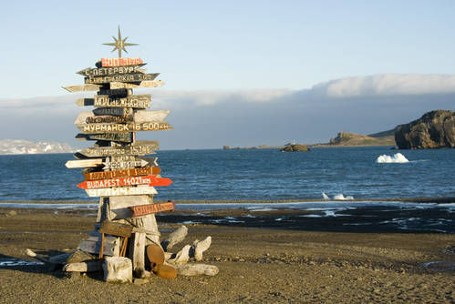
Все дороги ведут на север…

Slide 7
Тема урока:
Шестой
материк

Slide 8
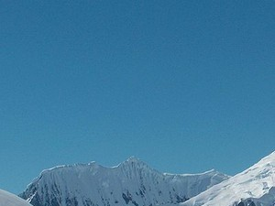
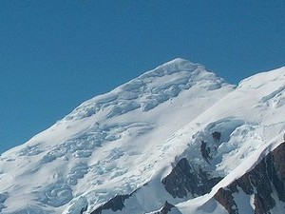
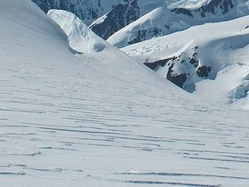
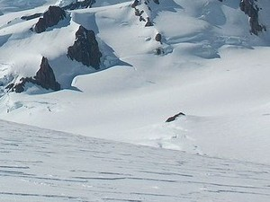

Slide 9
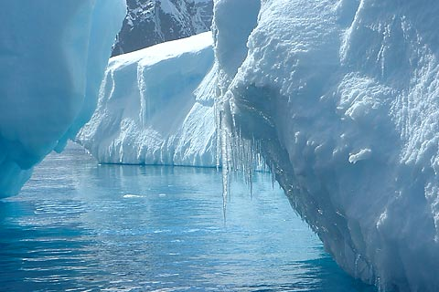
Царство льда

Slide 10
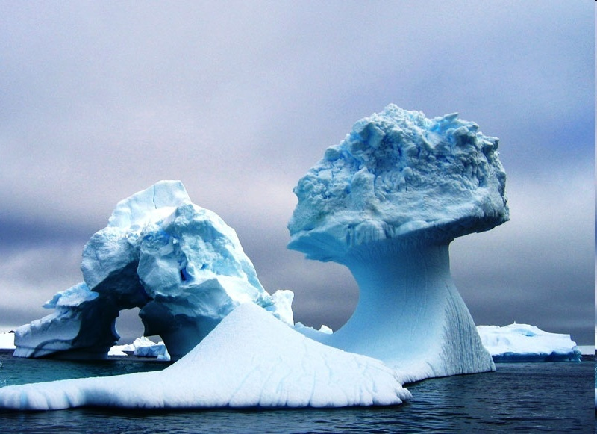

Slide 11
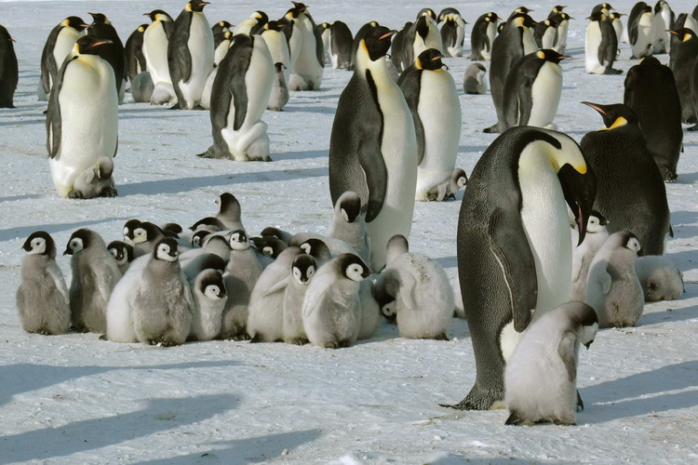

Slide 12
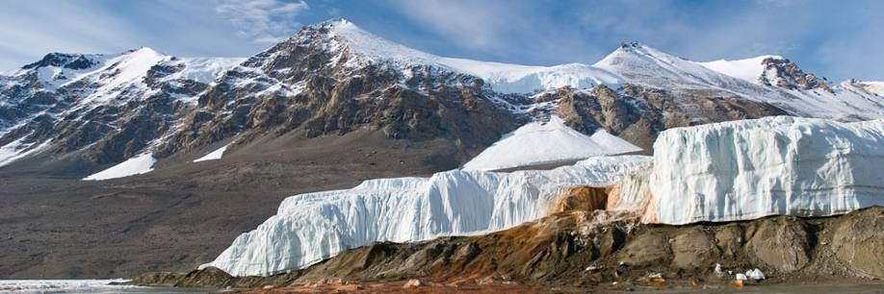

Slide 13
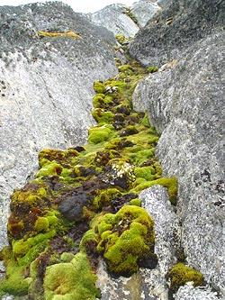
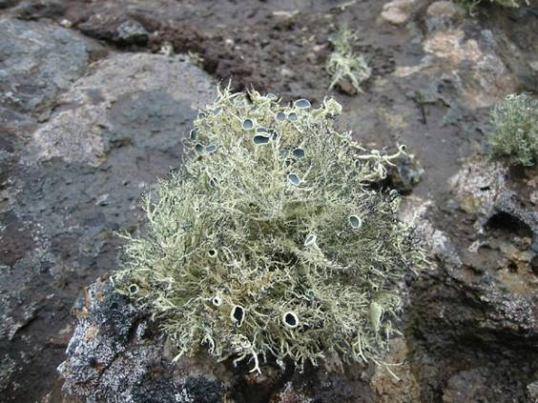
Растительный мир Антарктиды очень беден. Только на скалах «оазисов» можно увидеть лишайники и небольшие «островки» мхов.

Slide 14
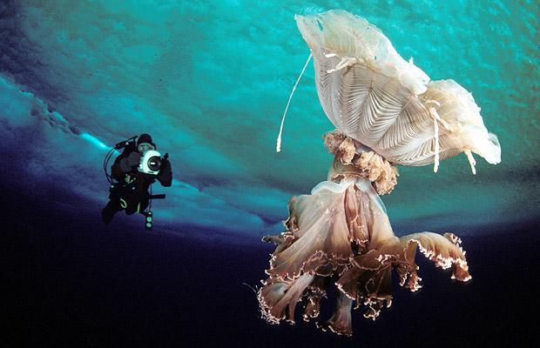
Гигантские медузы

Slide 15
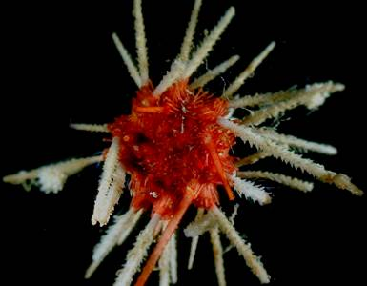
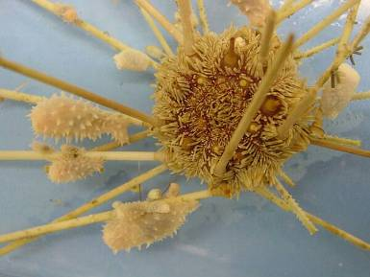
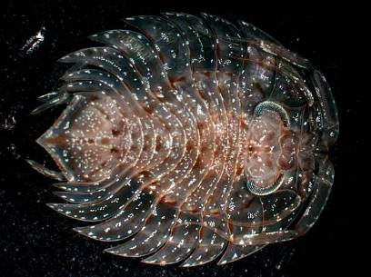
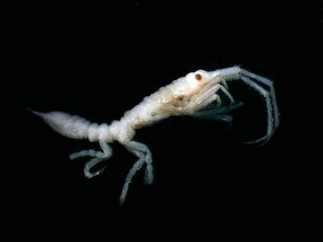
Воды Антарктики - колыбель жизни

Slide 16
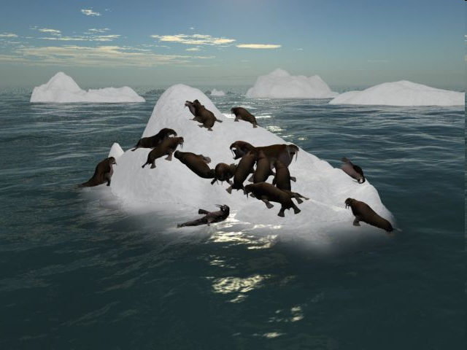
Здесь любят отдыхать морские обитатели: тюлени, пингвины.

Slide 17
..
я
..
е
Откуда в лед ной Антарктиде зал жи камен ого угля? Оказывае ,
сколько тысячелетий назад десь
р сли какие то тепл любивые
р стения. кто мог дог да , каким образом в Антарктиде
ок зались останки южных ж вотных. Но чего уд вило того, кто первым делал гениальное открытие. Альфред Венегер сказал Очень д вно на нашей планете был всего один материк .
..
н
…
тся
не
н..
..
з
..
о
..
-
..
о
..
а
Н..
Ни
н..
не
..
а
т..ся
ться
..
а
..
и
н..
ни
н..
не
и
..
..
с
:
«
..
а
»

Slide 18
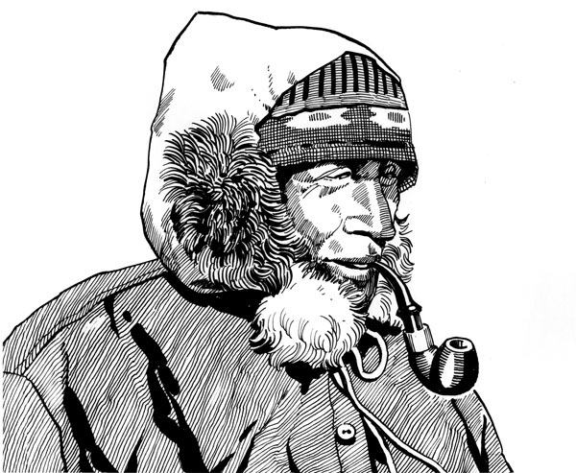
Альфред Лотар Вегенер.
Рисунок с фотографии, выполненной во время гренландской экспедиции 1930 года.

Slide 19
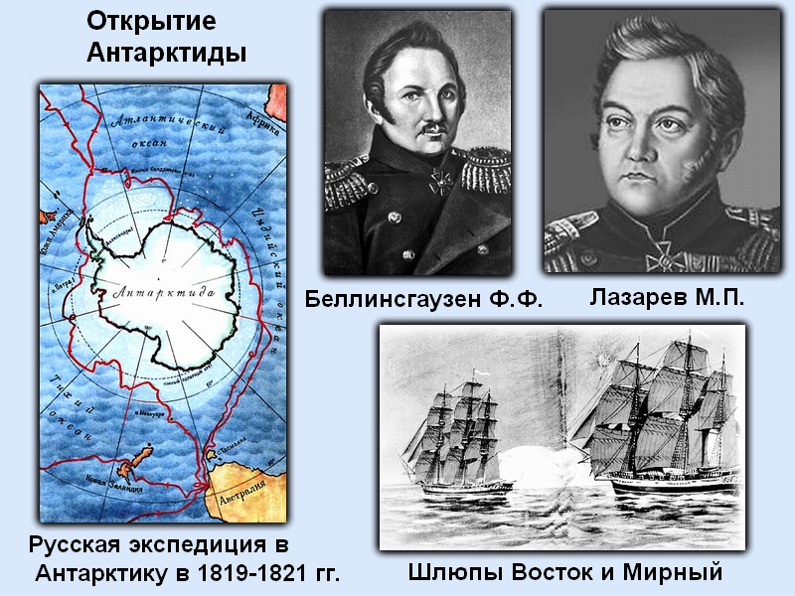

Slide 20
Вставьте в текст отрицательные местоимения:
Антарктиду называют «страной пурги». В пургу выходить «на улицу» без особой надобности не следует: видимости __________, ветер валит с ног. На расстоянии вытянутой руки уже _____________ не рассмотришь. Всюду снег, взгляду _____________ задержаться. Во время пурги невозможно ___________ услышать, все звуки перекрываются завыванием ветра.
никакой
ничего
не на чем
ничего

Slide 21
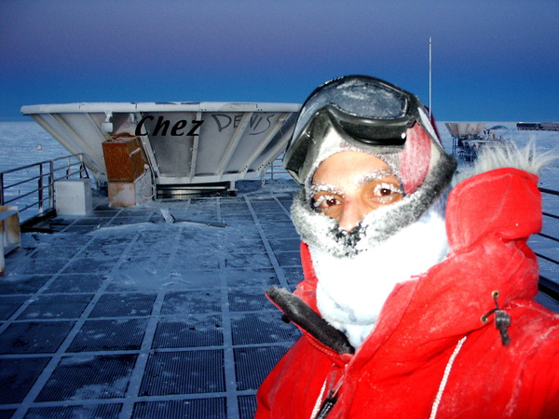

Погода в Антарктиде бывает двух видов: плохая и очень плохая. Самая низкая температура: – 89,3была зарегистрирована на станции «Восток».

Slide 22
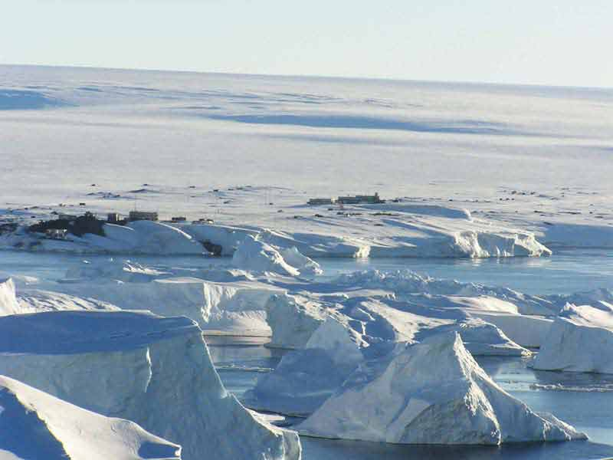
Российская станция «Мирный»

Slide 23
Домашнее задание:
Мини-сочинение об Антарктиде (использовать отрицательные местоимения)
Составить 6 предложений об Антарктиде (использовать отрицательные местоимения)
3. §57, выполнить творческое задание
№ 4 стр. 311

Slide 24
ЛИТЕРАТУРА
1. География. Страноведение. 7 кл.:учеб. для общеобразоват. уч- Г 35 реждений / О.А. Климановой., В.В. Климанов, В.И. Ким, В.И. Сиротин; под ред. О.А. Климановой. - М.: Дрофа, 2007. - 336 с.: ил., карт.
2. Иванова И.С. Концентрированный текст на уроке русского языка // Еженедельное приложение к газете «Первое сентября» «Русский язык» №46 (70) декабрь 1996
3. Русский язык. 6 класс: учеб. для общеобразоват. учреждений / [М.Т. Баранов, Т.А. Ладыженская, Л.А. Тростенцова и др.; науч. ред. Н.М. Шанский]. - 31-е изд. – М.: Просвещение, 2009

Slide 25
Интернет - источники
http://www.vokrugsveta.ru/vs/article/7621/
http://zagony.ru/2008/06/30/fotografii_antarktidy_7_foto.html
festival.1september.ru
mirgeografii.ru›Удивительная Антарктида
myshared.ru›Антарктида
prezentacii.com›География»Антарктида

